Slide 1
Cloud Editor by. 인성삼인조
공유문서프로그램
20145144 유재혁
20145165 정균모
20145128 박인근

Slide 2

Company History
1.
배경 및 동기
2.
프로그램 소개
3.
프로그램 구현
4.
시연 영상
5.
향후발전
6.
Q & A

Slide 3

01
배경

Slide 4
1. 배경
잦은 프로젝트로 인한 정보공유 및 협업의 필요성
협업
프로젝트를 진행하기 위해 만나는 환경 요건이 조성되기 어렵다.
환경 요건
공간의
필요
시, 공간의 제약이 없이 작업할 수 있는 공간의 필요

Slide 5
02
프로그램 소개

Slide 6
프로그램 소개
같은 공간에서의 공유와 협업
공유와
협업
사용자를 위한 Gui 탑제
Gui
파일 관리
파일 관리 시스템

Slide 7
03
프로그램 구현

Slide 8
프로그램 구현
Cloud Editor
문서를 실시간으로 공유하는 편집기
Cloude Editor
Directory Programming
서버를 내 마음대로 !
Directory
Programming
Socket
Programming
Socket Programming
원격접속으로 기능 구현

Slide 9

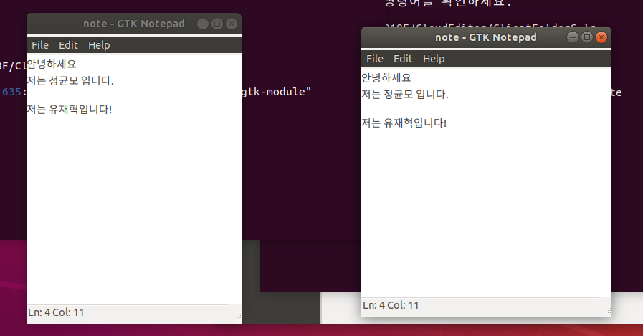
Cloud Editor
GTK+
Notepad 구현
Keyboard Press Event
키보드 입력시 이벤트 발생!
Alarm Handler
매 초마다 save 및 update

Slide 10
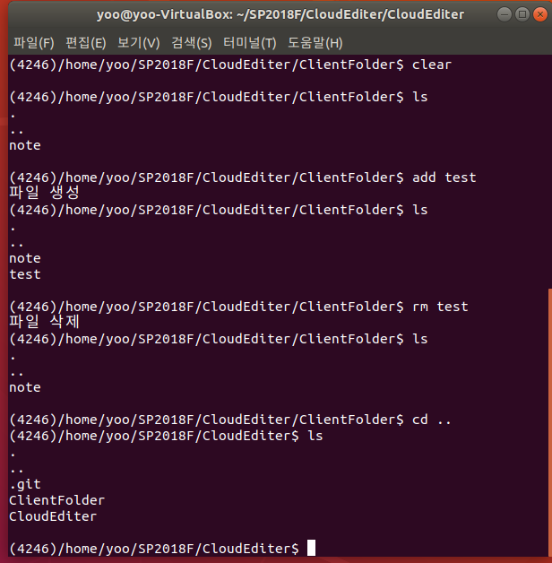
Directory Programming
add [파일이름]
파일생성
rm [파일이름]
파일삭제
ls
파일리스트 출력
cd [폴더이름]
폴더 이동

Slide 11

Socket Programming
TCP
Safe Connection
Fork
자식프로세스 생성

Slide 12
04
시연 영상

Slide 13
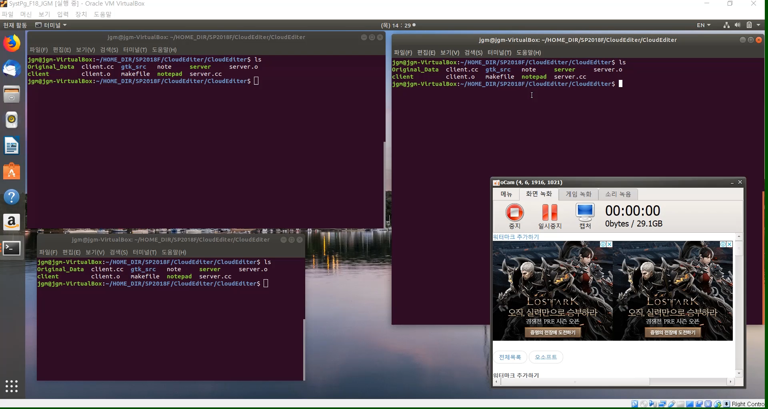
시연 영상

Slide 14
05
향후발전

Slide 15
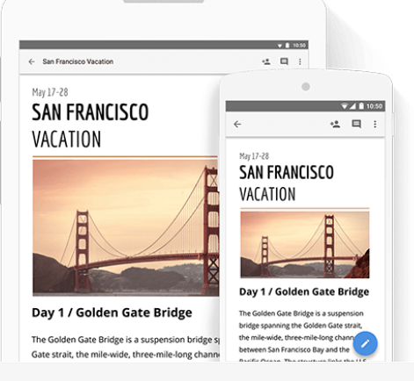

향후 발전 방향
편리한 환경
각 사용자가 공유 문서 사용에
필요한 프로그램 다운로드
프로그램을 통하여 서버와 사용자가
손쉽게 메시지만 주고받는 방식으로 사용

Slide 16

향후 발전 방향
편리한 기능
사용자가 작업 시 필요한 정보를 찾을 수 있는
기능
글자 뿐만이 아닌 그림과, 이미지 등을
첨부 할 수 있는 기능

Slide 17

향후 발전 방향
다양한 사용
컴퓨터 뿐만 아니라 스마트폰, 태블릿 등의
기기에서도 문서를 수정 삭제
등을 할 수 있습니다.

Slide 18
06
Q & A

